Slide 1
Building Recommender System for movie in IMBD
By Delta Mutiara
DQLab Project

Slide 2
Latar Belakang masalah
IMDB adalah singkatan dari Internet Movie Database. Platform yang satu ini sering digunakan untuk mencari berbagai jenis film atau tontonan dengan mudah dan praktis. Bisa dibilang, IMDB menyajikan informasi yang komplit tentang dunia hiburan.
Ada ribuan film tersedia di IMDB ,untuk meningkatkan pengalaman menonton di IMDb maka dibuatlah system rekomendasi sederhana untuk menampilkam urutan film sesuai dengan pilihan penonton.
Contohnya seperti '5 film terbaik' dengan menggunakan urutan berdasarkan vote terbanyak, rating tertinggi, penjualan film paling tinggi, atau apapun yang lain.

Slide 3
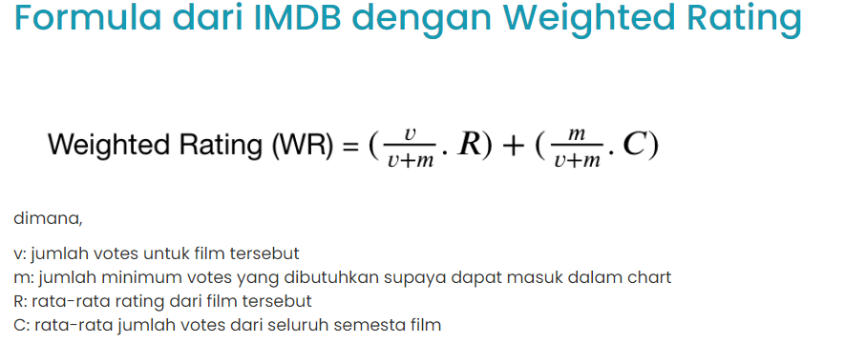
Objective of this project
Membuat Simple Recommender Engine yang menawarkan rekomendasi personal untuk setiap user berdasarkan genre, umur
Implementasi model dengan mengurutkan film-film tersebut berdasarkan rating dan popularitas dan menunjukkan film teratas dari list film tersebut dengan rumus Weighted rating (WR) dari IMDB

Slide 5
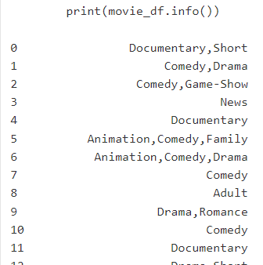
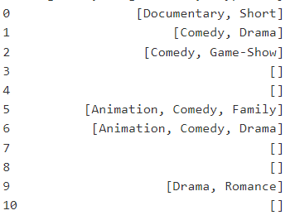
Mengubah nilai genres menjadi list
Kita ubah kolom genres menjadi list agar bias terbaca sebagai list
Def ubah_list (x):
If ‘,’ in x
Return x.split(‘,’)
Else:
Return []
Gunakan lamba
Movie_df[‘genres’].apply(lambda x: ubah_list(x))

Slide 6
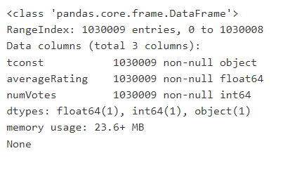
Cleaning table rating
Tampilkan head
Tampilkan info()

Slide 7
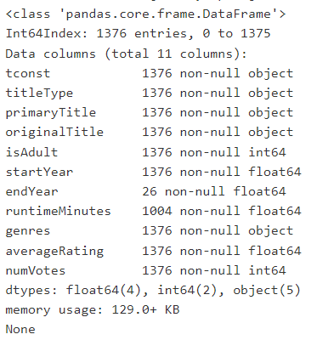
Join table movie dan rating (movie_rating_df)
Join pada kolom tconst
Movie_rating_df=pd.merge(movie_df,rating_df,on =‘tconst’, how = ‘inner’)

Slide 8
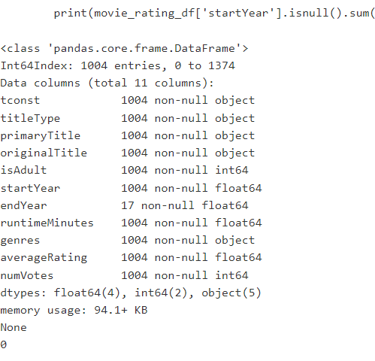
Meperkecil ukuran table
1. Menghilankan null di kolim startyear dan tuntimeMinutes
Movie_rating_df=movie_rating_df.dropna(subset[‘startYear’,’runtimeMinutes’])
2. Memastikan tidak ada nul
Print(Movie_rating_df[isnull().sum())

Slide 9
Menghitung weight rating
Def weight_rating (df,var=(0.8)
v= df[‘numVotes’]
m=df[‘numVotes’].quantile(var)
R=df[‘average_rating’]
C=df[‘average_rating’].mean()
df[‘score’]=(v/(v+m))*R+(m/(v+m))*C
return df[‘score’]
Weight_rating(movie_rating_df)
Print(movie_rating_df.head())

Slide 10
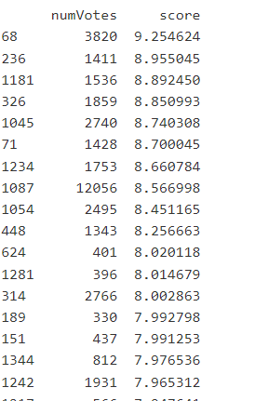
Membuat simple recommender system
Kita akan mengambil film dengan numvotes diatas m ( quantile 0.8 dari numvote) lalu sorted berdasarakn score descending
Def simple_recomender (df,top=100)
df= df.loc[df[‘numvotes’]>=m]
df=df.sort_values (by =‘score’,ascending=‘False’)
df=df[:top]
return df
Print(simple_recommender(movie_rating_df,top=100)

Slide 12
PowerPoint 2013
Intuitively design beautiful presentations, easily share and work together with others and give a professional performance with advanced presenting tools.
Find out more at the PowerPoint Getting Started Center
(Click the arrow when in Slide Show mode)
Notes:
In Slide Show mode, click the arrow to enter the PowerPoint Getting Started Center.

